Slide 1
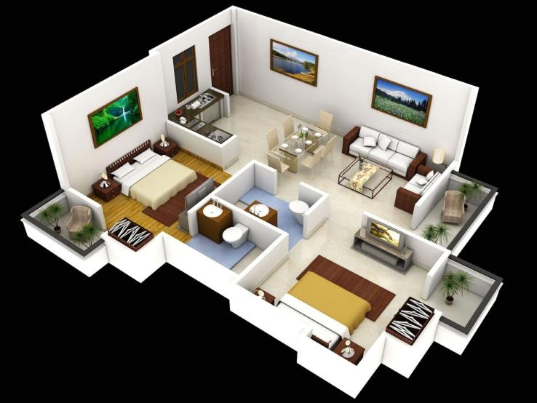
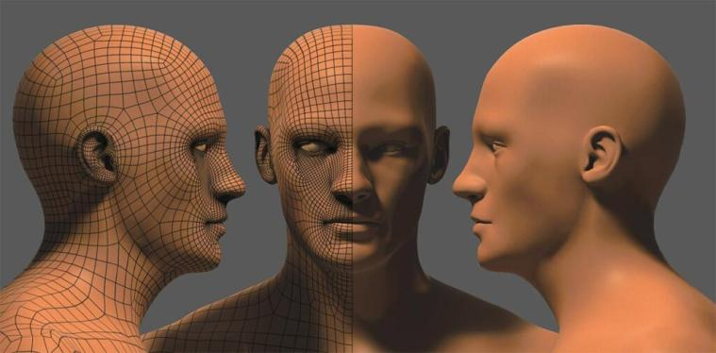
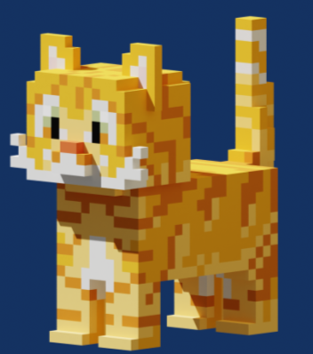
3D-МОДЕЛИРОВАНИЕ
Ежова Ю.Л.
2024

Slide 2
Виды 3D моделирования
Параметрическое моделирование
Воксельное моделирование
Полигональное моделирование
Сплайновое моделирование (NURBS)
Скульптинг

Slide 3
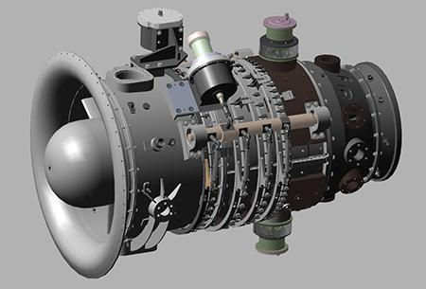
Параметрическое моделирование

Slide 4
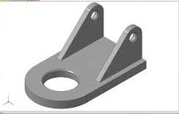
Параметрическое моделирование
Особенности
Программы
САПР — Системы Автоматизированного Проектирования.
Компас 3D,
AutoCAD
FreeCAD
T-FlexCAD
Применение
Используется для проектирования деталей, двигателей, автомобилей, вертолётов и ракет, зданий, и применяются в основном в промышленности, строительстве и 3D-печати.

Slide 5
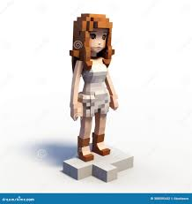
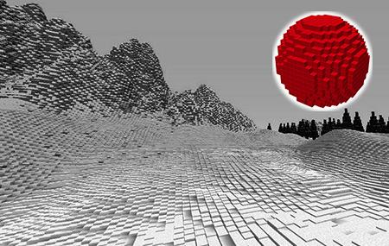
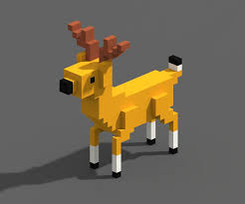
Воксельное моделирование

Slide 6
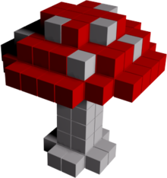
Воксельное моделирование
Особенности
Программы
Воксель— это 3D-кубик, из которых сложен объект в 3D-пространстве.
MagicaVoxel
Qubicle
VoxEdit
Применение
Воксельное моделирование используют в компьютерных играх, в науке и в медицине: компьютерная томография, УЗИ и МРТ.

Slide 7
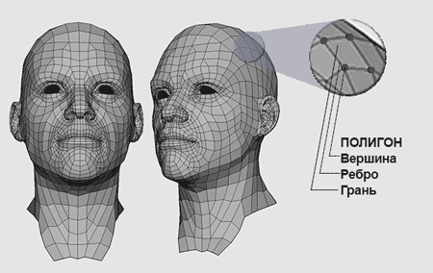
Полигональное моделирование

Slide 8
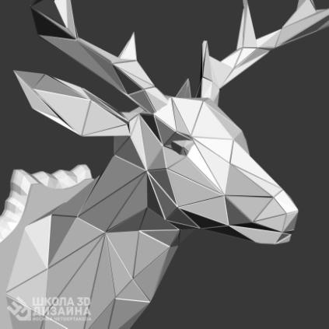
Полигональное моделирование
Особенности
Программы
Полигоны — это треугольники или четырехугольники, которые составляют сетку на поверхности объекта.
3Ds Max
Maya
Cinema 4D
Blender
Применение
В подавляющем числе случаев виртуальная среда и персонажи в играх, анимационных роликах и кино созданы с использованием полигонального моделирования

Slide 9
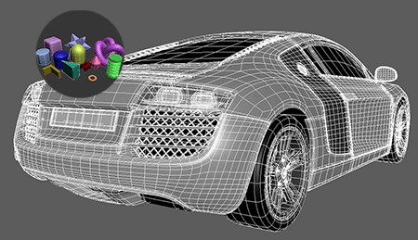
Сплайновое моделирование

Slide 10
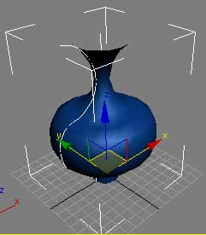
Сплайновое моделирование
Особенности
Программы
Такая модель состоит из трёхмерных кривых (сплайнов), из которых строится каркас 3D-объекта. Для его создания применяют сплайновые примитивы: линия, окружность, дуга
3Ds Max
Maya
Компас
Blender
Применение
Используется для создания биологических объектов: людей, монстров, животных, а также органических объектов, там, где нужны плавные линии.

Slide 11
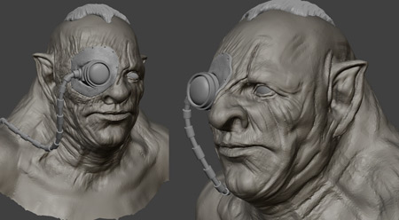
Скульптинг

Slide 12
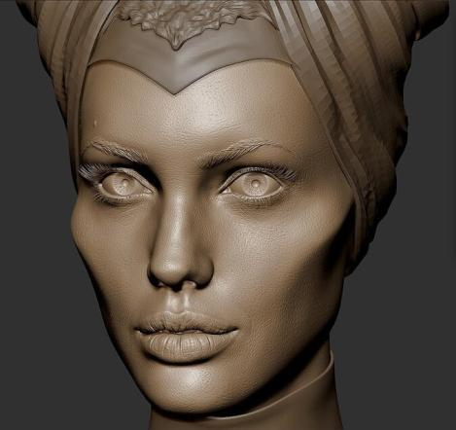
Скульптинг
Особенности
Программы
это также полигональное моделирование, но наличие дополнительных инструментов позволяет создавать персонажи и сцены с высокой детализацией и фотореалистичностью
Zbrush
3D Coat
Mudbox
Blender
Применение
Игровая индустрия
Кино
Индустрия 3D-печати
Реклама
Дизайн изделий

Slide 13
Источники информации
https://webmastersam.ru/3d-modelirovanie-vidy.html
https://dzen.ru/a/ZSQ4NUpJqnATJvN4
https://renderart.ru/3d-programmy/magicavoxel

